Slide 1
Kế toán máy
Kế toán mua hàng
và công nợ phải trả
Giảng viên:
Khoa:
Trường:

Slide 2
Nội dung
Sơ đồ hạch toán.
Quy trình n.vụ, các mẫu c.từ, b/c.
Quy trình thực hiện trên phần mềm.
Kỹ năng thực hành trên phần mềm.

Slide 3
1. Sơ đồ hạch toán
1.1. Sơ đồ hạch toán mua hàng và CN phải trả
Notes:
Sơ đồ hạch toán một số nghiệp vụ đơn giản và thường gặp trong kế toán mua hàng với thuế GTGT theo phương pháp khấu trừ

Slide 4
2. Quy trình nghiệp vụ
  Quy trình luân chuyển chứng từ mua hàng
  Quy trình luân chuyển chứng từ mua hàng- mẫu hoá đơn mua hàng
  Đối chiếu giữa báo cáo mua hàng và sổ sách ghi nhận chi phí, nguyên liệu hàng hoá mua vào

Slide 5
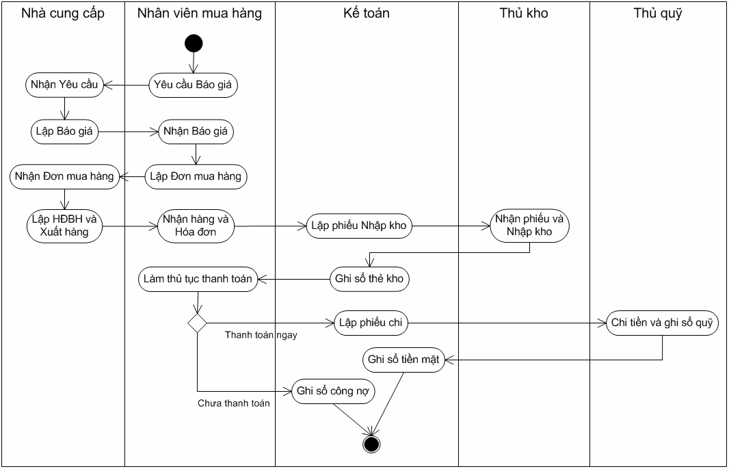
2. Quy trình nghiệp vụ
2.1. Quy trình luân chuyển chứng từ mua hàng

Slide 6
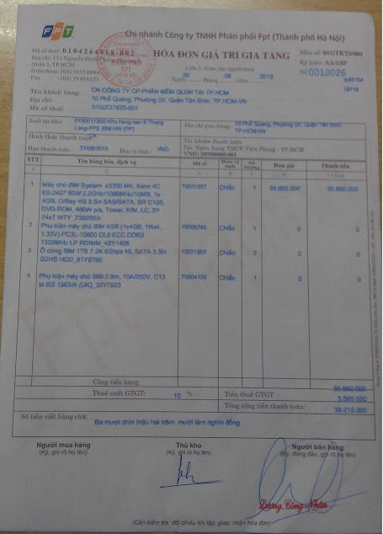
2. Quy trình nghiệp vụ
2.1. Quy trình mua hàng – mẫu hoá đơn mua vào

Slide 7
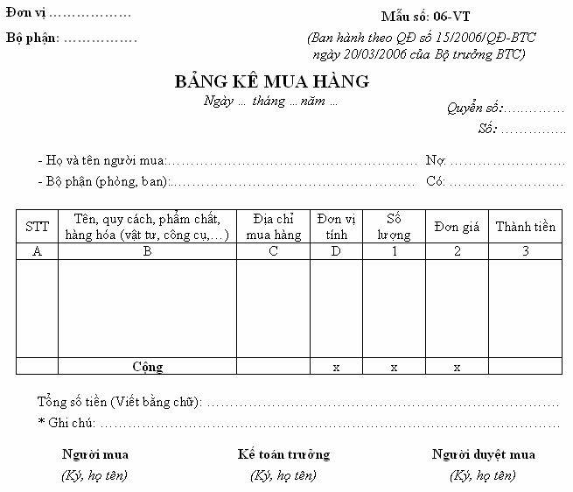
2. Quy trình nghiệp vụ
2.1. Quy trình mua hàng – mẫu bảng kê mua hàng

Slide 8
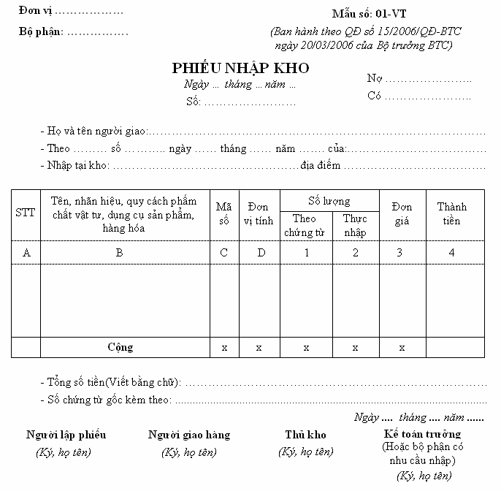
2. Quy trình nghiệp vụ
2.1. Quy trình mua hàng – mẫu phiếu nhập kho

Slide 9
3. B/c của kế toán mua hàng và CN phải trả
Sổ nhật ký mua hàng
Báo cáo tổng hợp hàng nhập mua
Nhật ký chi tiền
Sổ chi tiết công nợ của một NCC
Bảng cân đối phát sinh công nợ của các NCC
Notes:
Đây chỉ là một số báo cáo chính mang tính giới thiệu.

Slide 10
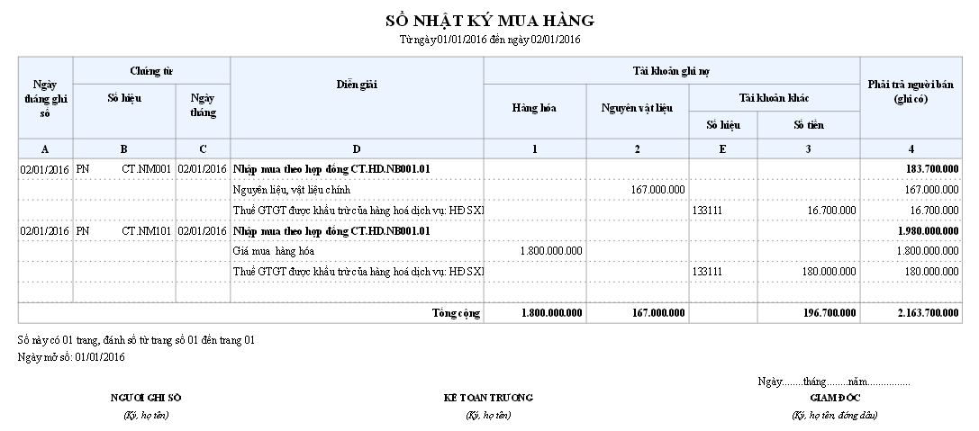
3. B/c của kế toán mua hàng và CN phải trả
3.1. Sổ nhật ký mua hàng

Slide 11
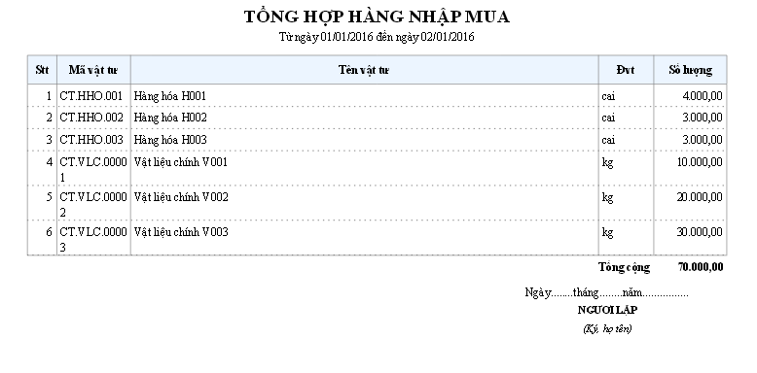
3. B/c của kế toán mua hàng và CN phải trả
3.2. Báo cáo tổng hợp hàng nhập mua

Slide 12
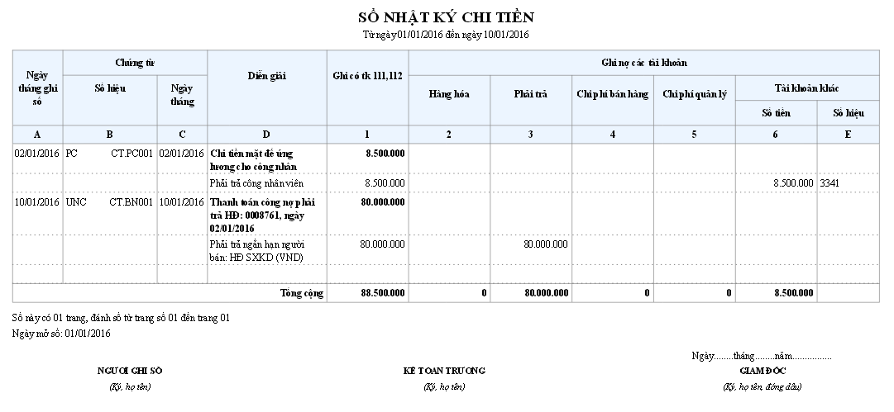
3. B/c của kế toán mua hàng và CN phải trả
3.3. Sổ nhật ký chi tiền

Slide 13
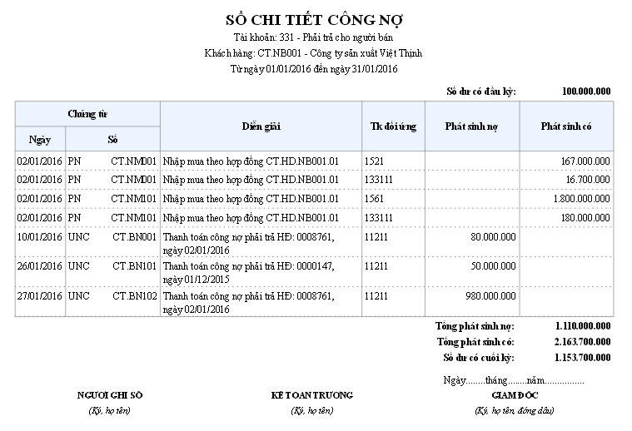
3. B/c của kế toán mua hàng và CN phải trả
3.4. Sổ chi tiết công nợ của 1 nhà CC

Slide 14
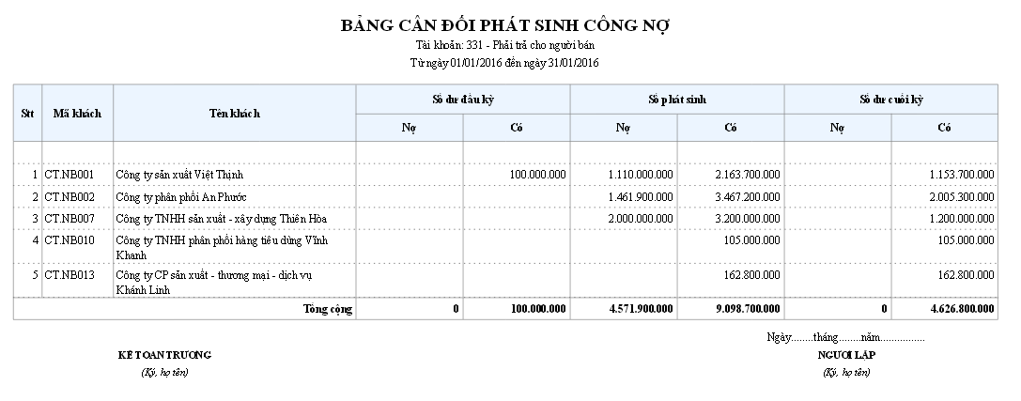
3. B/c của kế toán mua hàng và CN phải trả
3.5. Bảng cân đối phát sinh công nợ của các nhà CC

Slide 15
4. Quy trình thực hiện trên phần mềm

Slide 16
5. Khai báo tham số và danh mục
Khai báo tham số
Danh mục nhà cung cấp
Danh mục thuế suất thuế GTGT
Danh mục kho hàng
Danh mục hàng hoá, vật tư

Slide 17
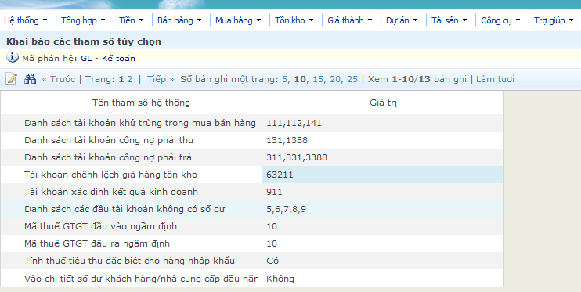
5. Khai báo tham số và danh mục
5.1.Khai báo tham số
Notes:
Menu: hệ thống/ khai báo cáo tham số tuỳ chọn
- Danh sách tài khoản khử trùng mua bán hàng hoá: 111,112,141
- Danh sách tài khoản công nợ phải thu: 131, 1388

Slide 18
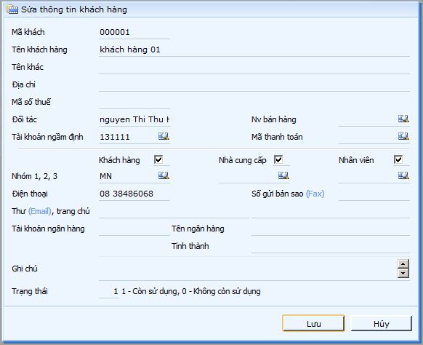
5. Khai báo tham số và danh mục
5.2.Danh mục nhà cung cấp
Notes:
Menu khai báo: mua hàng/ danh mục nhà cung cấp

Slide 19
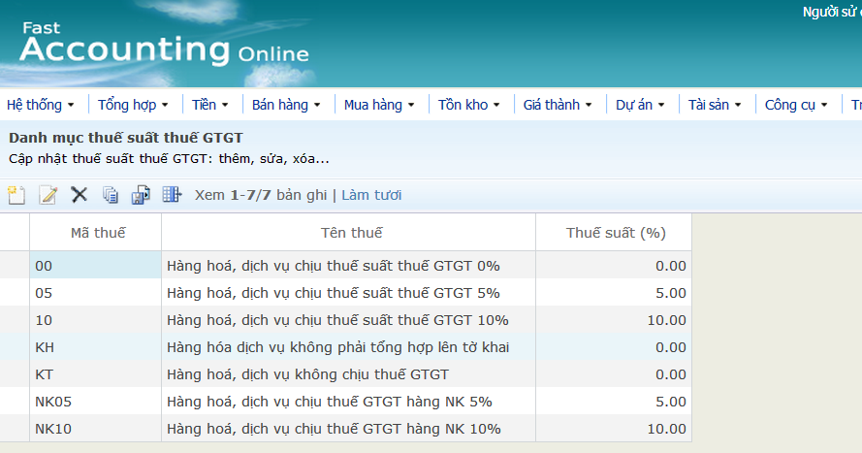
5. Khai báo tham số và danh mục
5.4.Danh mục thuế suất thuế GTGT
Notes:
Menu khai báo: bán hàng/ danh mục/danh mục nhân viên bán hàng
Các thông tin chính cần khai báo:
Mã nhân viên
Tên nhân viên

Slide 20
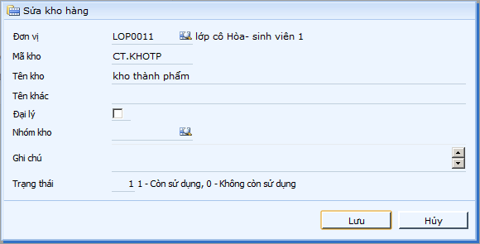
5. Khai báo tham số và danh mục
5.3.Khai báo danh mục kho
Notes:
Tồn kho/danh mục/ danh mục kho hàng

Slide 21
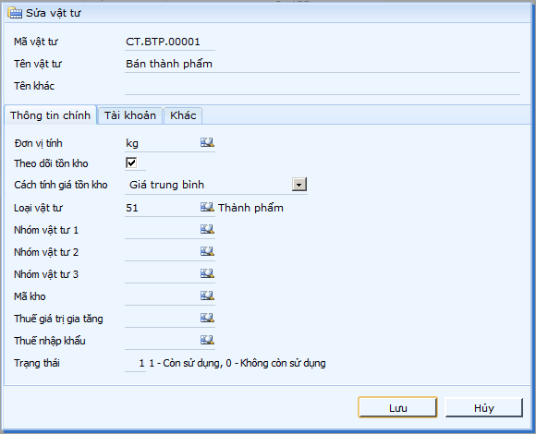
5. Khai báo tham số và danh mục
5.5.Khai báo danh mục hàng hoá vật tư
Notes:
Menu: Tồn kho/ danh mục hàng hoá vật tư

Slide 22
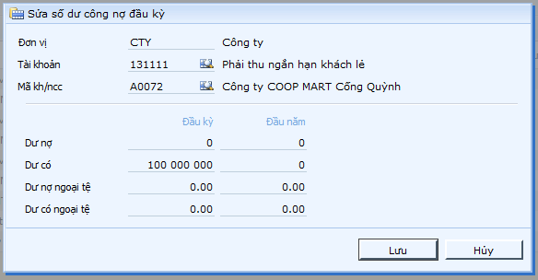
6. Nhập số dư ban đầu
Vào số dư đầu kỳ của các nhà cung cấp
Notes:
Menu thực hiện:
Mua hàng / Vào số dư đầu kỳ/ Vào số dư công nợ đầu kỳ

Slide 23
7. Cập nhật chứng từ (1/4)
Hoá đơn mua hàng trong nước
Phiếu chi tiền/ giấy báo nợ ngân hàng
Notes:
Khi trình bày tiếp theo sẽ giới thiệu về phiếu nhập kho, phiếu xuất kho, phiếu xuất điều chuyển (Nói thêm về hoá đơn mua hàng bên phân hệ mua hàng, hoá đơn bán hàng bên phân hệ bán hàng)

Slide 24
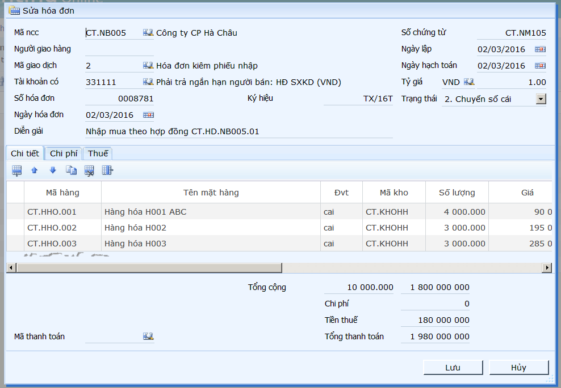
7. Cập nhật chứng từ (2/4)
7.1. Hoá đơn mua hàng trong nước
Notes:
Trình bày nội dung/ý nghĩa của từng trường thông tin, cách nhập.
Hướng dẫn các chức năng: mới, sửa, xóa, in, tìm…

Slide 25
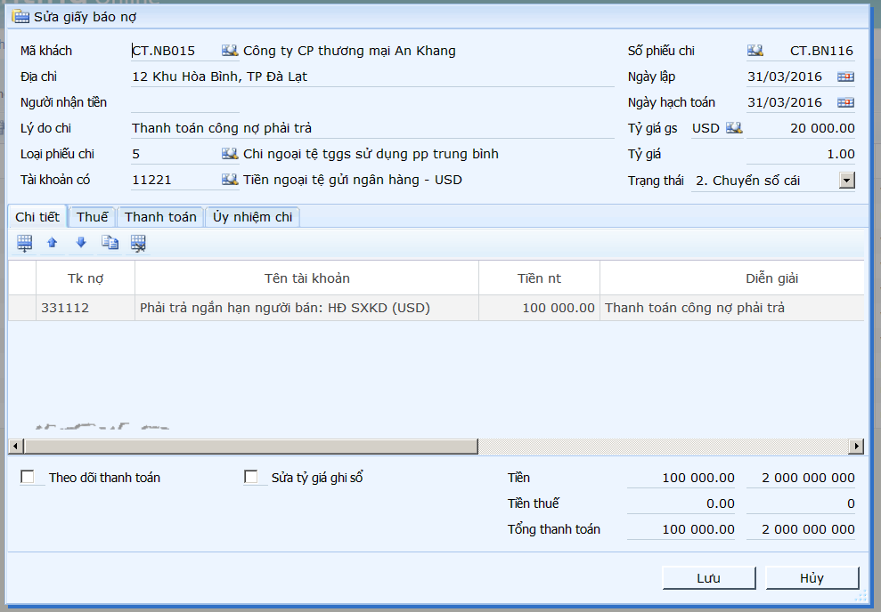
7. Cập nhật chứng từ (3/4)
7.2. Lập Uỷ nhiệm chi
Notes:
Trình bày nội dung/ý nghĩa của từng trường thông tin, cách nhập.
Hướng dẫn các chức năng: mới, sửa, xóa, in, tìm…

Slide 26
8. Lên báo cáo (1/6)
Sổ nhật ký mua hàng
Bảng tổng hợp hàng nhập mua
Sổ nhật ký chi tiền
Sổ chi tiết công nợ 1 nhà cung cấp
Bảng cân đối phát sinh công nợ của các nhà CC
Notes:
Đây chỉ là một số b/c chính.
Tiếp theo chỉ giới thiệu cách lên cho 5 mẫu b/c.

Slide 27
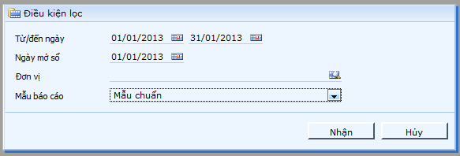
8. Lên báo cáo (2/6)
8.1. Sổ nhật ký mua hàng
Notes:
Menu thực hiện:
Tổng hợp/ Sổ nhật ký chung / Sổ nhật ký mua hàng
Điều kiện lọc :
Từ ngày …. đến ngày ….

Slide 28
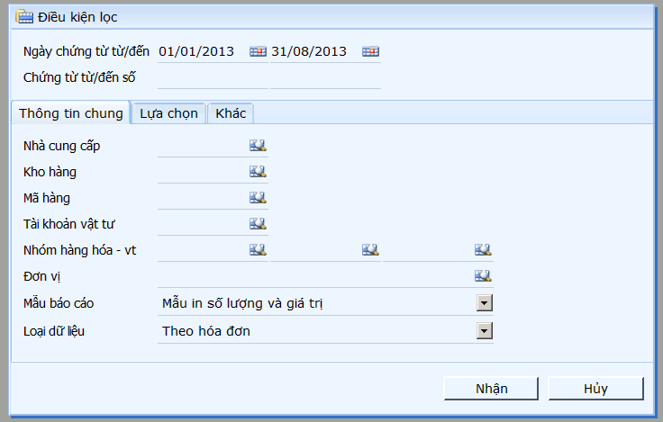
8. Lên báo cáo (3/6)
8.2. Báo cáo tổng hợp hàng nhập mua
Notes:
Menu thực hiện:
Mua hàng/ Báo cáo mua hàng/ Tổng hợp hàng nhập mua
Điều kiện lọc:
Từ ngày …. đến ngày ….
Nhà cung cấp
Kho hàng ..

Slide 29
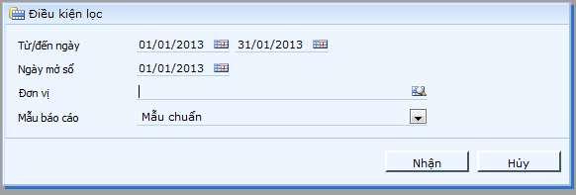
8. Lên báo cáo (4/6)
8.3. Sổ nhật ký chi tiền
Notes:
Menu thực hiện:
Tổng hợp/ Sổ nhật ký chung / Sổ nhật ký chi tiền
Điều kiện lọc :
Từ ngày …. đến ngày ….

Slide 30
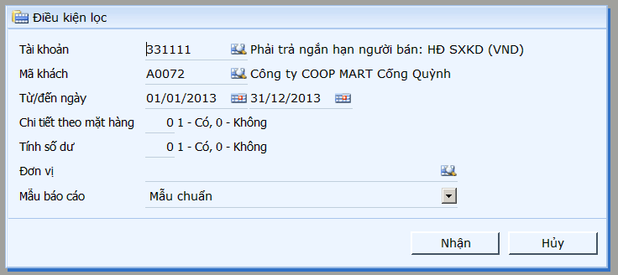
8. Lên báo cáo (5/6)
8.4. Sổ chi tiết công nợ của 1 nhà cung cấp
Notes:
Menu thực hiện:
Mua hàng/ Báo cáo công nợ nhà cung cấp/ Sổ chi tiết công nợ của một nhà cung cấp
Điều kiện lọc:
Tài khoản: 331xx
Mã khách: ….
Từ ngày… đến ngày….

Slide 31
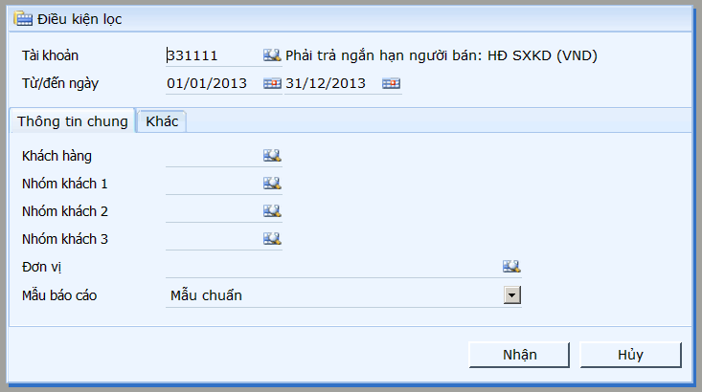
8. Lên báo cáo (6/6)
8.5. Bảng cân đối phát sinh công nợ của các NCC
Notes:
Menu thực hiện:
Mua hàng/ Báo cáo công nợ nhà cung cấp/ Bảng cân đối phát sinh công nợ của 1 TK
Điều kiện lọc:
Tài khoản: 331xx
Khách hàng: ….
Từ ngày… đến ngày….

Slide 32
Xin cám ơn đã lắng nghe bài giảng!

